Slide 1


Ciencia de datos
Santiago Murillo Rendón - Reinel Tabares Soto

Slide 2
Agenda
Métodos no supervisados y métodos semi-supervisados.
Agrupamiento Jerárquico. Hierarchical clustering.
Agrupamiento por k-medias. K-means clustering.

Slide 3
Tipos de Aprendizaje
Aprendizaje semisupervisado: Aprendizaje usando tanto datos etiquetados como no etiquetados, en general una pequeña cantidad de datos etiquetados junto a muchos datos no etiquetados.
Aprendizaje no supervisado: Aprendizaje donde un modelo se ajusta a las observaciones sin variable objetivo. Utilizado para agrupar, asociar o detectar anomalías.

Slide 4

Aprendizaje no supervisado
Encontrar estructura
Clustering (agrupación)
Detección de anomalías
Datos de entrenamiento
Muestras no se encuentran etiquetadas

Slide 5
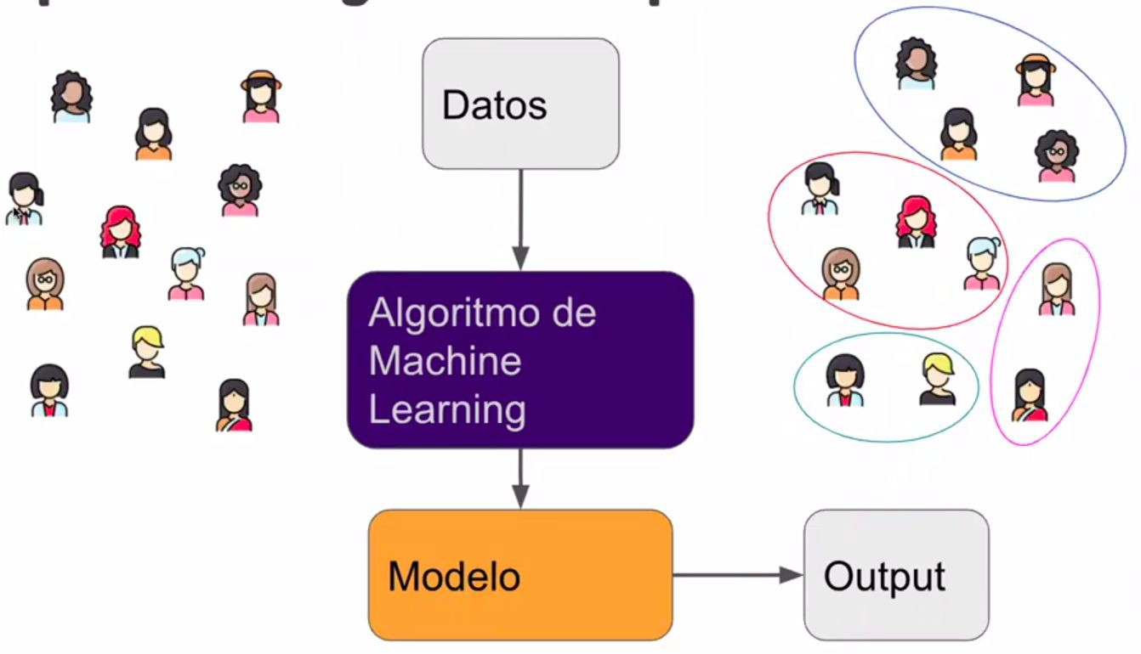
Aprendizaje no supervisado

Slide 6
Aprendizaje no supervisado
No contamos con las clases o valores observados (reales) de la variable objetivo
Intentamos entender los datos
Buscamos estructuras o patrones
Evaluación indirecta o cualitativa
¿Puedo hacer algo útil con esto?
¿Tiene sentido esto?
Evaluación visual (ojímetro)

Slide 7
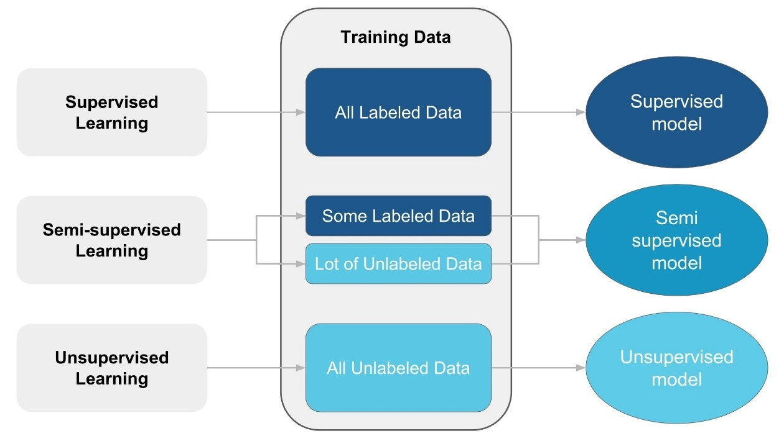
Comparando el aprendizaje supervisado, semisupervisado y no supervisado
https://empresas.blogthinkbig.com/semi-supervised-learningel-gran-desconocido/

Slide 8
Aprendizaje semisupervisado
Útil en problemas de clasificación
Conjunto de datos:
CON las etiquetas (pocos)
SIN las etiquetas (muchos)
Combinar datos etiquetados y no etiquetados para lograr tener más datos etiquetados
Un camino medio entre aprendizaje supervisado y no supervisado

Slide 9
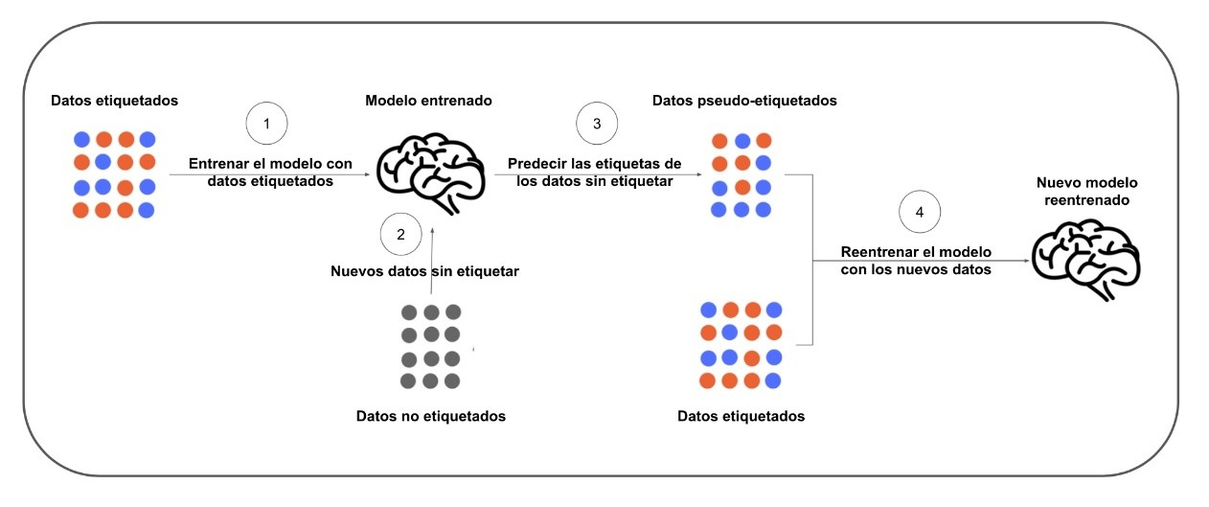
Aprendizaje semisupervisado
https://empresas.blogthinkbig.com/semi-supervised-learningel-gran-desconocido/

Slide 10
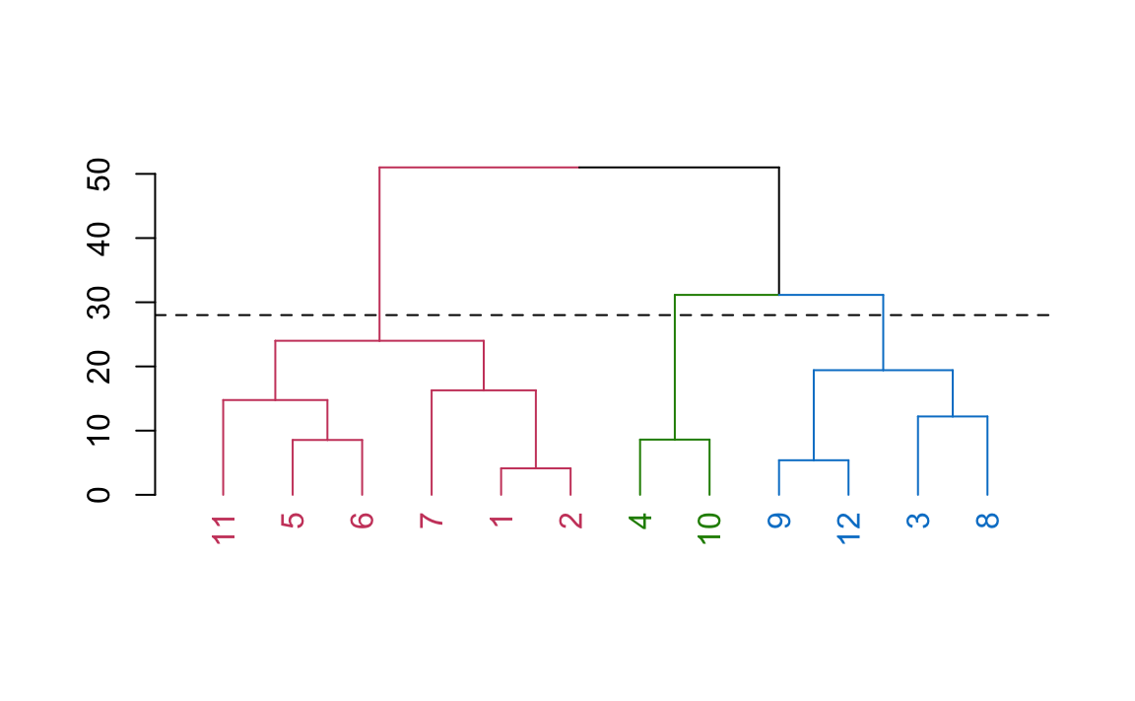
Técnicas de Aprendizaje no supervisado:
Análisis Jerárquico

Slide 11
Características
El agrupamiento jerárquico es un método de aprendizaje no supervisado para agrupar puntos de datos.
El algoritmo crea grupos midiendo las diferencias entre los datos.
Este método se puede utilizar en cualquier dato para visualizar e interpretar la relación entre puntos de datos individuales.

Slide 12
Funcionamiento
El clustering jerárquico sigue un enfoque de abajo hacia arriba.
Trata cada punto de los datos como su propio grupo.
Luego, une los grupos que tienen la distancia más corta entre ellos para crear grupos más grandes.
Este paso se repite hasta que se forma un grupo grande que contiene todos los puntos de datos.

Slide 13
Funcionamiento
Una vez se ha creado el Dendograma, se puede decidir según su gráfico la cantidad de Clusters más apropiada.
Con la cantidad de clusters, se hace la separación de los datos según corresponda.
Graficación para visualizar los clusters de datos encontrados

Slide 14
El dendrograma

Slide 15
Aprendizaje semisupervisado
Utilizado en problemas de clasificación.
Se irán generando nuevas etiquetas sólo con las predicciones más confiables. Y se repite el proceso (incluyendo las nuevas etiquetas) hasta que ya no queden datos sin etiquetar (self-training).
Lograremos pasar de tener pocos datos etiquetados, a muchos datos etiquetados.

Slide 16
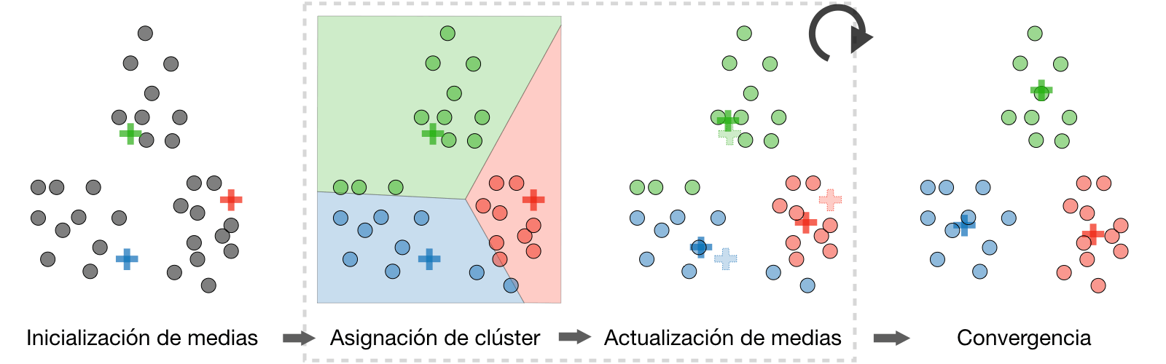
Técnicas de Aprendizaje no supervisado:
K-means Clustering

Slide 17
Técnicas de Aprendizaje no supervisado: K-means Clustering. Conceptos base
Algoritmo para aprendizaje no supervisado
Sirve para particionar un dataset en K grupos o Clusters
El valor “final” de K lo determina el analista o científico de datos
Cada uno de los Clusters será representado por un centroide
Un centroide es la media de los puntos asignados al Cluster

Slide 18
Técnicas de Aprendizaje no supervisado: K-means Clustering. Pasos de ejecución del algoritmo
Decidir la cantidad de K clusters a realizar (analista o científico de datos)
Seleccionar de forma arbitraria K puntos iniciales (primeras posiciones de los centroides)

Slide 19
Técnicas de Aprendizaje no supervisado: K-means Clustering. Pasos de ejecución del algoritmo
Asignar cada una de las muestras de los datos al centroide más cercano (distancia euclidiana entre cada muestra y los centroides)
Actualizar las posiciones de los centroides según la media de las distribuciones de las muestras actuales
Repetir los dos pasos anteriores hasta alcanzar la cantidad máxima de iteraciones, o hasta que las asignaciones de clústeres dejen de cambiar

Slide 20
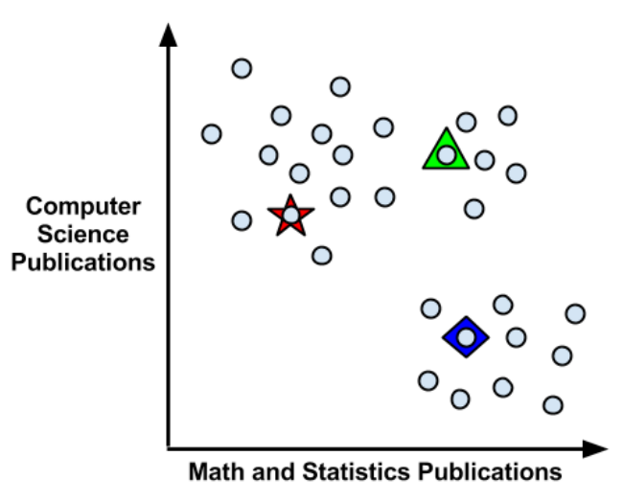
Explicación gráfica

Slide 21
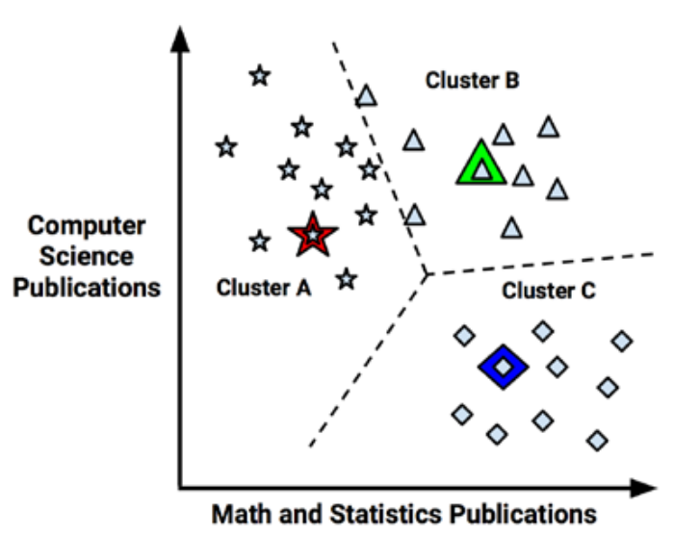
Explicación gráfica

Slide 22
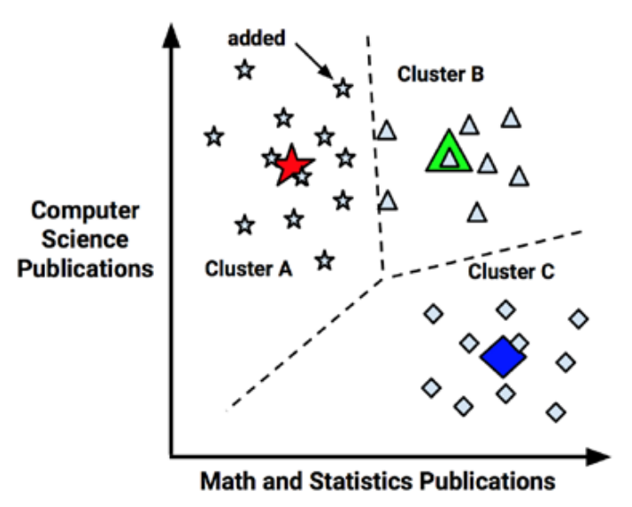
Explicación gráfica

Slide 23
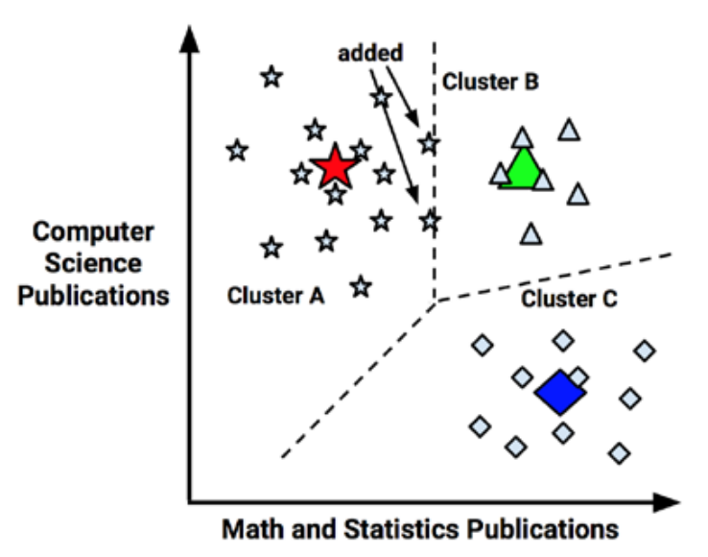
Explicación gráfica

Slide 24
Selección de K clusters
Forma arbitraria
Conocimiento del dominio - requerimientos especiales de negocio
Método del codo

Slide 25
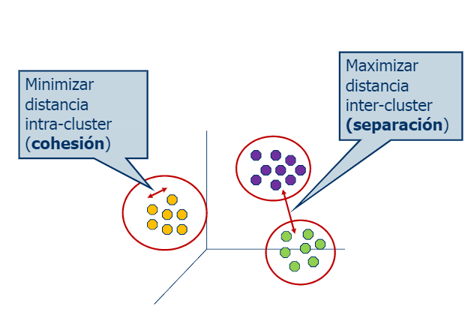
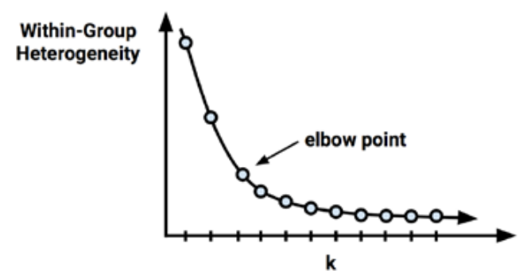
Método del codo

Slide 26
Ventajas
Usa principios simples explicables
Flexible, se puede ajustar con facilidad
Buen desempeño en muchos casos
Visible en 2 y 3 dimensiones

Slide 27
Desventajas
No es tan sofisticado como otros algoritmos más modernos
No garantiza encontrar los clusters óptimos
Podría requerir "adivinar" cuántos clusters hay en los datos
No es ideal para clusters no circulares

